Slide 1



Modularidad en pseudocódigo
Universidad Autónoma del Estado de México
Facultad de Ingeniería
Ingeniería Civil / Ingeniería Mecánica
Unidad de aprendizaje: Programación Básica
Mtra. Tania Lilia Chávez Soto

Slide 2
Contenido de la Unidad de Aprendizaje
Identificar y manejar los fundamentos teóricos básicos relacionados con la computación y la forma de interacción con la computadora.
Manejar y aplicar los principios de la programación estructurada para la solución de problemas, considerando la metodología base para construir programas, enfatizando el uso de pseudocódigo.
Manejar y aplicar los fundamentos de un lenguaje de programación estructurado para la implementación de pseudocódigo.

Slide 3

Objetivo
Conocer lo que significa la modularidad en la programación estructurada, analizando conceptos asociados al término y revisando la forma de implementarla en un pseudocódigo.

Slide 4

Introducción
Un problema complejo se resuelve más fácilmente si se divide en partes más pequeñas.
La solución de cada una de estas partes en conjunto resuelven el problema planteado.
Un método que plantea la solución de un problema resolviendo pequeñas partes se llama “Diseño descendente”.

Slide 5

Programación Modular
Técnica que divide un programa en tareas simples y da origen a la creación de pequeños programas llamados Módulos, subprogramas o subrutinas con la finalidad de disminuir la complejidad y mantenimiento del programa desarrollado.

Slide 6

Modularidad
Dividir un problema complejo en sub problemas más pequeños, hasta que estos sub problemas sean fáciles de tratar y resolver por separado
Problema en términos de la solución general
Módulos más pequeños
Módulos que ejecuten tareas o funciones específicas

Slide 7
Diseño descendente
Técnica que permite diseñar la solución de un problema con base en la modularización o segmentación, dándole un enfoque de arriba hacia abajo (Top Down Design)
Subprograma principal
Módulo I
Módulo I.I
Módulo I.II
Módulo II
Módulo II.I

Slide 8




¿Qué es un módulo?
Es un segmento, rutina, subrutina, sub algoritmo o procedimiento que puede ser definido dentro de un algoritmo mayor con el propósito de ejecutar una tarea específica, pudiendo ser llamado o invocado desde el módulo principal cuando se requiera.

Slide 9


Diseño descendente con pseudocódigo
Analizar el problema
Diseñar la estructura general del algoritmo (definiendo módulos que integrarán el algoritmo)
Se toma cada módulo y se diseña su lógica utilizando pseudocódigo

Slide 10
Estructura general de un algoritmo con módulos
Encabezado del algoritmo (obligatorio)
Declaraciones globales (opcional)
Módulo principal (obligatorio)
Uno o más módulos o funciones subordinados (opcional)

Slide 11

Modularización funcional
Los bloques de código independientes del programa principal que se han definido como módulos tienen siempre una connotación funcional.
Tareas específicas claramente definidas

Slide 12


Cohesión y acoplamiento
Características básicas de los módulos candidatos para lograr una buena división del problema
Cohesión
Contribuir a la misma tarea
Acoplamiento
Mínima dependencia

Slide 13
Cohesión y acoplamiento
Alta cohesión: las instrucciones contenidas dentro de un módulo deben contribuir a la ejecución de la misma tarea.
Bajo acoplamiento: a dependencia entre módulos debe ser mínima. Lo que implica que no debe haber dantos compartidos entre los módulos (ver figura 4).
Por lo general se espera que cada módulo de código realice una sola tarea; es decir, todos los componentes de un módulo (sentencias) deben ir dirigidos a resolver un y sólo un problema. A esta propiedad se le denomina cohesión y se dice que los módulos deben ser cohesivos.

Slide 14
Diseño modular
El objetivo en el diseño modular es conseguir módulos tan cohesivos como sea posible. Muchas veces esto no es posible al cien por ciento pero siempre debe pretenderse desarrollar módulos con alta cohesión.
La cohesión tiene que ver con que cada módulo del sistema se refiera a un único proceso o entidad. A mayor cohesión el módulo en cuestión será más sencillo de diseñar, programar, probar y mantener.

Slide 15
Diseño modular
En el diseño estructurado, se logra alta cohesión cuando cada módulo (función o procedimiento) realiza una única tarea trabajando sobre una sola estructura de datos.
Una prueba que se recomienda hacer a los módulos funcionales para ver si son cohesivos es analizarlos y describirlos con una oración simple que contenga un solo verbo activo. Si existe más de un verbo presente en la descripción del procedimiento o función, se debía plantear más de un módulo, y volver a hacer la prueba con los módulos resultantes.

Slide 16
Diseño modular
Otro aspecto que destaca al usar modularidad es el acoplamiento que mide el grado de relación de un módulo con los demás. Con un menor acoplamiento el módulo es más sencillo de diseñar, programar, probar y mantener.
En el diseño estructurado, se logra bajo acoplamiento reduciendo las interacciones entre procedimientos o funciones, reduciendo la cantidad y complejidad de los parámetros y disminuyendo al mínimo los parámetros por referencia.

Slide 17

Alcance de las variables
Cuando se consideran varios módulos de software y no un solo programa principal, se pueden declarar variables tanto en el contexto global del algoritmo, como de manera local en cada módulo a lo que se le conoce como alcance de las variables, en otras palabras esto permite identificar la zona del programa donde una variable es accesible “conocida”.

Slide 18
Alcance de las variables
Zona del programa donde la variable es accesible “conocida”
Variables
Locales
Globales

Slide 19
Alcance de las variables
Variables globales
Algoritmo GLOBALES num: Entero Módulo principal num ← 0 Llamar resultado Escribir num Fin Módulo principal Módulo resultado num ←1 Fin Módulo resultado
Todos los módulos
reconocen la variable
num como global y
la pueden cambiar
El resultado al escribir el valor de num sería 1

Slide 20

Variables Globales
Son las que son accesibles desde cualquier punto del programa y se pueden usar desde cualquier módulo o subprograma, esto lleva a considerar que la variable puede usarse en cualquier parte del programa y su valor se puede alterar incontroladamente, y si posteriormente es necesario usar la variable en otra parte del programa con su valor original, se tendrá un error.

Slide 21
Variables Globales
Algoritmo GLOBALES num: Entero Módulo principal num ← 0 Llamar resultado Escribir num Fin Módulo principal Módulo resultado num ←1 Fin Módulo resultado
Declaración de num como variable global
Todos los módulos reconocen la variable
num como global y la pueden cambiar
El resultado al escribir el valor de num sería 1

Slide 22
Variables Locales
Las variables locales sólo existen en un ámbito determinado del programa, por ejemplo en un subprograma o en un bloque de sentencias. Solo pueden ser utilizadas en el módulo donde fueron definidas

Slide 23
Alcance de las variables
Variables locales
Algoritmo LOCALES num:Entero Módulo principal num ← 0 Llamar resultado Escribir num Fin Módulo principal Módulo resultado num: Entero num ←1 Fin Módulo resultado
Declaración de num como variable global
El resultado al escribir el valor de num sería 0
Al momento de declarar num
dentro de un módulo, es una
variable local y solo tiene
efecto dentro de ese módulo
global y la pueden cambiar

Slide 24

Comunicación entre módulos
Entre los módulos que componen la estructura completa de un problema, se establece una serie de comunicaciones a través de determinadas interfaces que permiten el paso de información de un módulo a otro así como la trasferencia del control de la ejecución del programa.
Un método puede aceptar información para usarla en su cuerpo de sentencias. Esta información es suministrada en forma de literales, variables pasadas al método a través de su cabecera y cada uno de estos elementos de información se denomina parámetro.

Slide 25
Comunicación entre módulos
La comunicación entre los distintos módulos permite el paso de información y la trasferencia de control de la ejecución del programa
Parámetros
Valor que se pasa cuando un método es invocado
Parámetros
Formales
En la definición del método
Actuales
En las invocaciones al método

Slide 26
Paso de parámetros
Por valor
  Recibe una copia del valor que se le transfiere
  La variable original no cambia de valor
Por referencia
  Se pasa la identificación de la zona de memoria donde se almacena el valor
  Al cambiar un valor pasado por referencia se manipula el mismo valor que se utiliza fuera

Slide 27
Paso de parámetros por valor
En este caso el método recibe una copia del valor que se le pasa. La variable original (parámetro actual) no cambia de valor, independientemente de que en el método se cambie el contenido del parámetro formal.

Slide 28
Paso de parámetros por valor
Explicación
Se define la variable X en módulo Principal, la cual tiene su contenido en la memoria, se le coloca 0
Cuando se llama al Módulo cambiar, se conectan X y Y vía parámetro por valor, lo que hace que el valor de X se le asigne a Y; de ahí en adelante X y Y no tienen ninguna relación.
Variable
X
Contenido
0
Variable
X
Y
Contenido
0
0

Slide 29
Paso de parámetros por valor
Explicación
Es decir X tiene su propio contenido en la memoria y Y tiene el suyo. Cuando a Y se le coloca 1 ¿qué le pasa a X)?
A X no le pasa nada; es decir, a Y se le coloca 1 en su contenido, y X ni cuenta se da, porque tiene su propio contenido independientemente de Y (López Román, 2003).
Variable
X
Y
Contenido
0
1

Slide 30
Paso de parámetros por Referencia
En el paso por referencia no se pasa una copia del valor sino la identificación de la zona de memoria donde se almacena dicho valor. Por esta razón al trabajar dentro del módulo con la entidad pasada por referencia se está manipulando el mismo valor que se utiliza fuera.
Para efectos prácticos si se realiza una modificación de ese valor dentro del módulo, la modificación se mantiene al salir del mismo y la diferencia con el paso por valor, es que el que el módulo maneja una copia del valor original, y las modificaciones realizadas dentro del método no afectan a la variable externa.

Slide 31
Paso de parámetros por Referencia
Explicación
Se define a la variable X en el módulo principal, la cual tiene su contenido en la memoria, y se le coloca 0.
Cuando se llama al Módulo Cambiar, se conecta X y Y vía parámetro por referencia, lo que hace que sean sinónimos, es decir, que Y utilice la misma dirección de memoria que X.
Variable
X
Contenido
0
Variable
X
Y
Contenido
0

Slide 32
Paso de parámetros por Referencia
Explicación
Cuando Y se le colca 1 ¿qué le pasa a X?
A X le pasa lo mismo que le sucede a Y; es decir, a Y se le coloca 1 e indirectamente le sucede lo mismo a X, porque manejan el mismo contenido en la memoria (López Román, 2003).
Variable
X
Y
Contenido
1

Slide 33

Ventajas de la modularización
Programas más sencillos de implementar y corregir
Fomenta la reutilización
Evita repetición de código
Se pueden llamar funciones desde diferentes partes de un programa
Se pueden crear programas partiendo de funciones estandarizadas que ejecuten tareas específicas

Slide 34
EVALUACIÓN

Slide 35

Cuestionario
Contesta a las preguntas con verdadero o falso
La modularidad es la técnica que divide un programa en tareas simples | [ ]
La modularidad es ir de lo particular a lo general para hacer de un problema fácil un problema más complejo | [ ]
La cohesión es lograr la mínima dependencia entre un módulo y otro | [ ]
Las variables en la programación estructurada pueden ser estáticas y dinámicas | [ ]
Una variable global es accesible desde cualquier parte del programa | [ ]

Slide 36
Ejercicio práctico
Se desea calcular el área y perímetro de distintas figuras geométricas (cuadrado, rectángulo, circulo y triangulo). Es claro el objetivo, sin embargo dar respuesta a cada uno de los planteamientos requiere la instrumentación de tareas de manera específica.
Aplicando la técnica de modularización es claro que se tiene identificado el conjunto de fórmulas asociado para realizar los cálculos correspondientes de acuerdo a la figura de la que se trate.

Slide 37
Esquema General
(Solución)
Figuras geométricas
Cuadrado
Rectángulo
Círculo
Triángulo
Así cada módulo hace una tarea simple, clara y específica y entonces se puede diseñar fácilmente. Y para el caso que algún módulo requiere de otros subordinados estos se van agregando en esta estructura jerárquica

Slide 38
Esquema General - (continuación)
Figuras geométricas
Cuadrado
Rectángulo
Círculo
Triángulo
Equilátero
Isóceles
Escaleno
El siguiente paso es diseñar la estructura lógica de cada módulo planteado utilizando pseudocódigo.

Slide 39
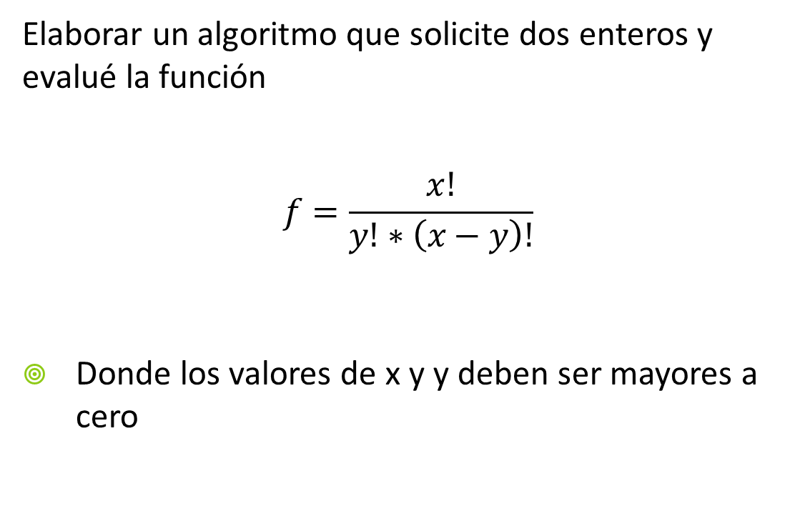
Implementación de una función en pseudocódigo
Elaborar un algoritmo que solicite dos enteros y evalué la función
$$f=\frac{x!}{y!∗\left(x−y\right)!}$$
Donde los valores de x y y deben ser mayores a cero

Slide 40
Solución
Pseudocódigo
Algoritmo CALCULA_F
  Módulo Principal
    Declaraciones
      Variables
      X, Y tipo entero
      F tipo real
    Escribir “Cuales son los valores de x, y”
    Leer X, Y
    Si (X>0 y Y>0 y X>=Y) entonces
      F=Factorial(X) / (Factorial(Y) * Factorial(X-Y))
      Escribir “El valor de F es: “, F
    Otro
      Escribir “Números incorrectos”
    Fin Si
  Fin Módulo Principal

Slide 41
Pseudocódigo
(Continuación)
Función Factorial (Val N tipo entero) : Entero
  Declaraciones
    Variables
    I, Fact=1 tipo entero
  Fact=1
  Si N<>O entonces
    Para I=1, I<=N, inc 1
      Fact=Fact * I
    Fin Para
  Fin Si
  Factorial=Fact
Fin Función Factorial

Slide 42
Bibliografía
Deitel, H., & Deitel, P. (2004). Como programar en C/C++ y Java. México: Prentice Hall.
Fatos, X., Martin Prat, A., Vázquez, P.-P., Gómez, J., & Molinero, X. (2006). Programación en C++ para ingenieros. Madrid: Thomson.
GCC, the GNU Compiler Collection. (s.f.). Recuperado junio de 2012, de http://gcc.gnu.org/
Gottfried, B. (1998). Programación en C. México: McGraw Hill.
Joyanes Aguilar, L., & Zahonero Martínez, I. (2001). Programación en C: metodología, algoritmos, estructuras de datos y objetos. Mc Graw Hill.
López Román, L. (2003). Programación Estructurada. Un enfoque algorítmico. México: Alfaomega.
Muñoz Caro, C., Niño Ramos, A., & Vizcaíno Barceló, A. (2002). Introducción a la Programación con Orientación a Objetos. Madrid: Prentice Hall.

